Slide 1

Какво е Asana? Въведение и Първи Стъпки
Asana е платформа за управление на проекти и екипна работа. Тя помага за увеличаване на продуктивността. Екипите могат да работят по-ефективно и да постигат целите си.
За да започнете, посетете asana.com. Необходима е регистрация, но има безплатна версия. Създайте си акаунт чрез имейл или Google акаунт.
Изготвено от: Ибраим Емин, Али Фърат, Михаел Илиев 12а клас от НПТГ „Шандор Петьофи“

Slide 2



Създаване на Екип в Asana
Създаване на Екип
Видимост на Екипа
За да създадете екип, следвайте стъпките в Asana. Добавете членове чрез имейл или ги поканете.
Изберете дали екипът да е публичен или частен. Безплатният план има ограничение до 15 члена.

Slide 3


Роли и Права в Екипа
Администратор
Член
Има пълен контрол над екипа и проектите.
Има стандартен достъп до проектите.
Гост
Има ограничен достъп само до определени проекти.

Slide 4
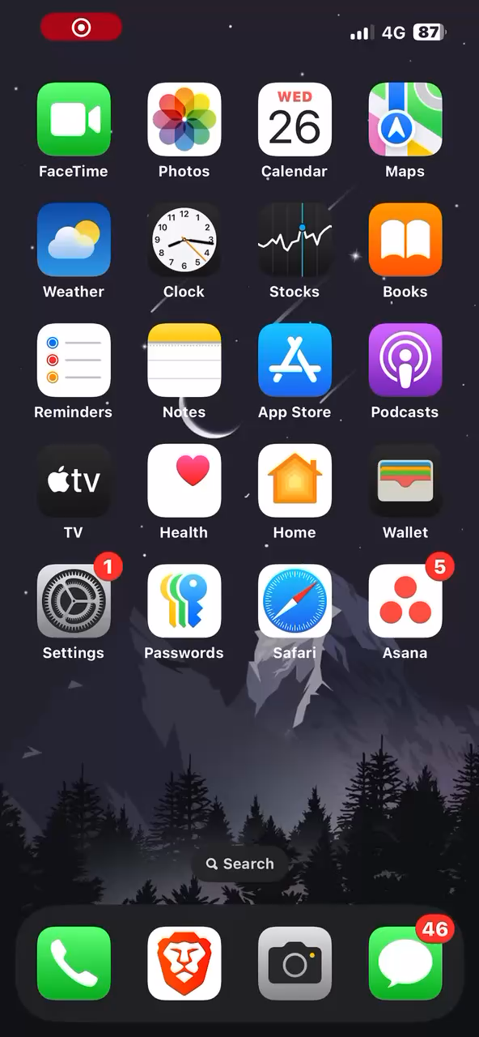


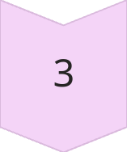
Създаване на Нов Проект
Създаване
Създайте проект от нулата или от готов шаблон.
Тип на Проекта
Изберете тип – Kanban, списък или календар.
Настройки
Задайте име, описание и видимост на проекта.

Slide 5
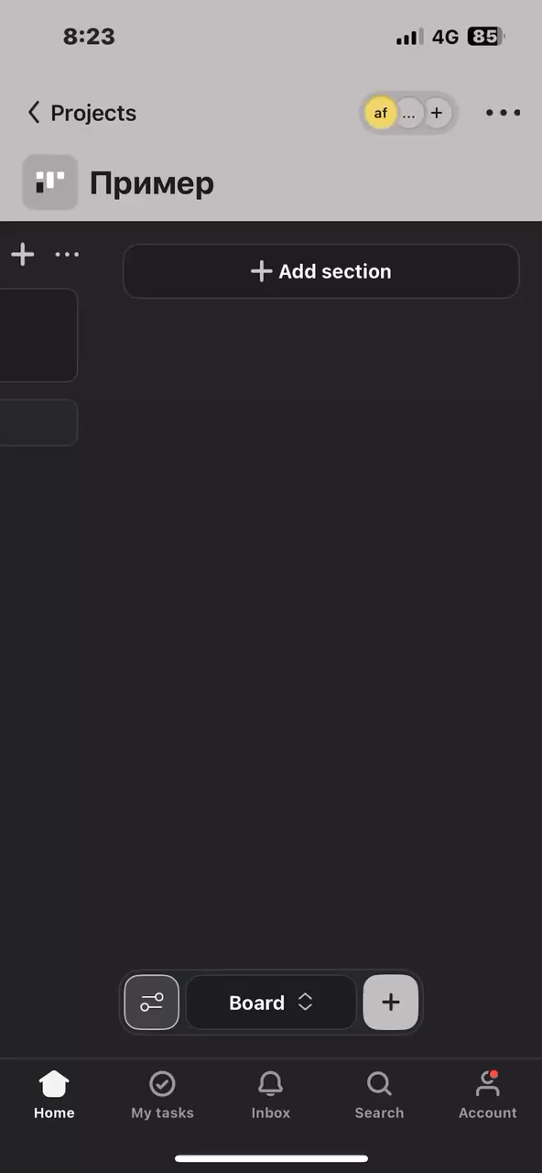



Табло за Задачи (Board)
Колони
Карти
Drag-and-drop
Дефинирайте етапите: "За изпълнение", "В процес", "Завършено".
Задачите се поставят в колоните.
Премествайте задачите лесно.

Slide 6




Форматиране на Задачите
2
Прикачени файлове
Прикачете документи, изображения и видео.
Описание
Добавете подробна информация за задачата.
1
Текстов редактор
Използвайте заглавия, списъци и удебелен текст.
3

Slide 7
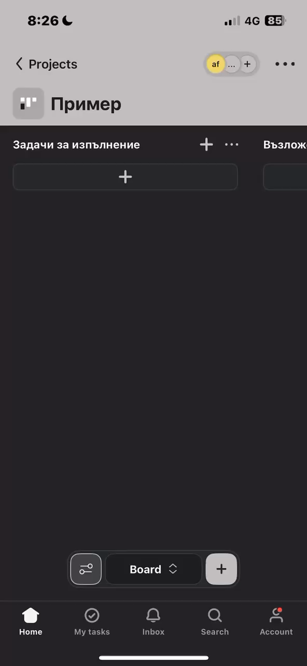



Време и Изпълнител
Краен срок
Отговорник
Задайте краен срок за задачата.
Определете отговорник за изпълнение.
Времева диаграма
Визуализирайте времевата линия на проекта.

Slide 8




Управление на Промени – Мениджър
1
Промяна на етапа
2
Коментари
3
Преназначаване

Slide 9



Управление на Промени – Член на Екипа
Отбелязване
Коментари
Качване

Slide 10
Визуализация на работния процес: Яснота и контрол
Канбан дъски
Списъци
Календар
Графики
Подвижни карти за задачи, статус и отговорници.
Линейно представяне на задачите за бърз преглед.
Преглед на задачите според крайния срок.
Анализ на напредъка и производителността.

Slide 11

Ограничаване на задачите: Фокус и ефективност
Намаляване на разпиляването
По-бързо изпълнение
Задачите се завършват по-бързо, когато се работи върху по-малко неща едновременно.
Фокусът се запазва върху най-важното.
По-добро качество
Подобрява се концентрацията и вниманието към детайла.

Slide 12
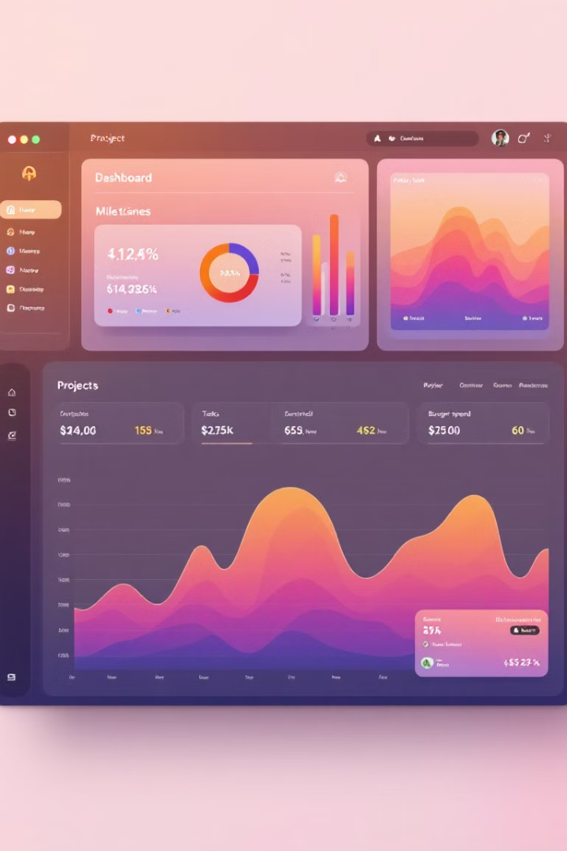



Управление и подобряване: Наблюдение и решаване на проблемите
Отчети
Графики
Хронология
Следете напредъка по проекти.
Анализирайте производителността на екипа.
Проследявайте историята на задачите.

Slide 13

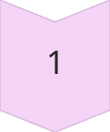
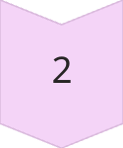
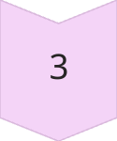
Ясни политики: Дефиниране на правилата на играта
Стандарти
Определете критерии за качество.
Процедури
Установете правила за одобрение.
Роли
Разпределете отговорности.

Slide 14








Съвместна работа и цикли на обратна връзка: Експериментиране и бърза доставка
Брейнсторминг
Тестване
Генериране на нови идеи.
Изпробване на нови подходи.
Споделяне
Лесно споделяне на информация в Asana.
Обратна връзка
Събиране и адаптиране.

Slide 15
Благодаря за вниманието!

